Slide 1
Д ЕД МОРОЗ

Slide 2
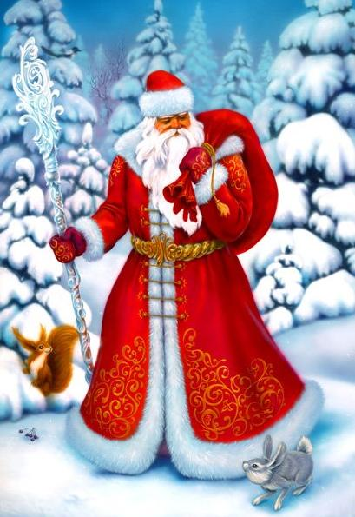
КТО ЭТО?

Slide 3

КОГДА ОН ПРИХОДИТЬ?
НОВЫЙ ГОД
ЗИМА

Slide 4
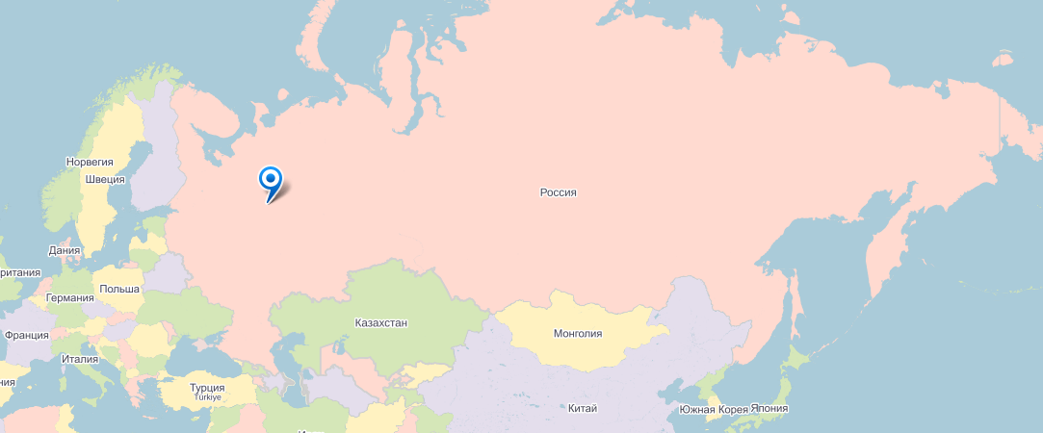
ГДЕ ЖИВЁТ ДЕД МОРОЗ?
ВЕЛИКИЙ УСТЮГ

Slide 5
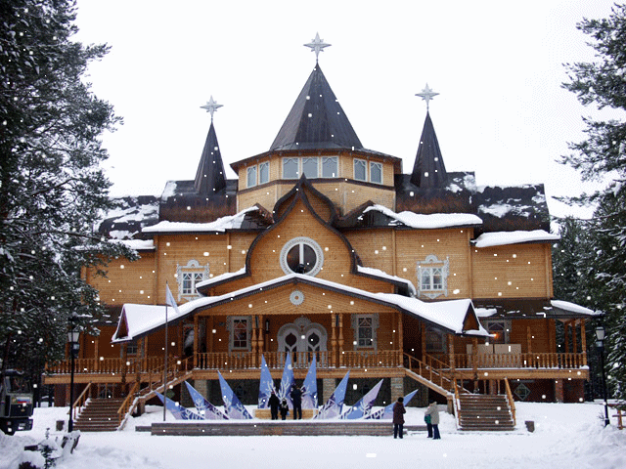
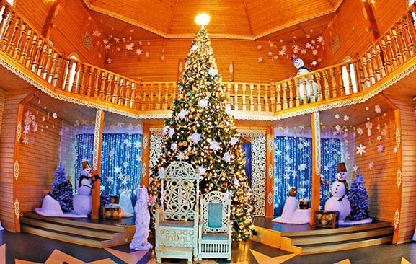

ВЕЛИКИЙ УСТЮГ

Slide 6

КАК ОН ВЫГЛЯДИТ?
БЕЛАЯ БОРОДА

Slide 7
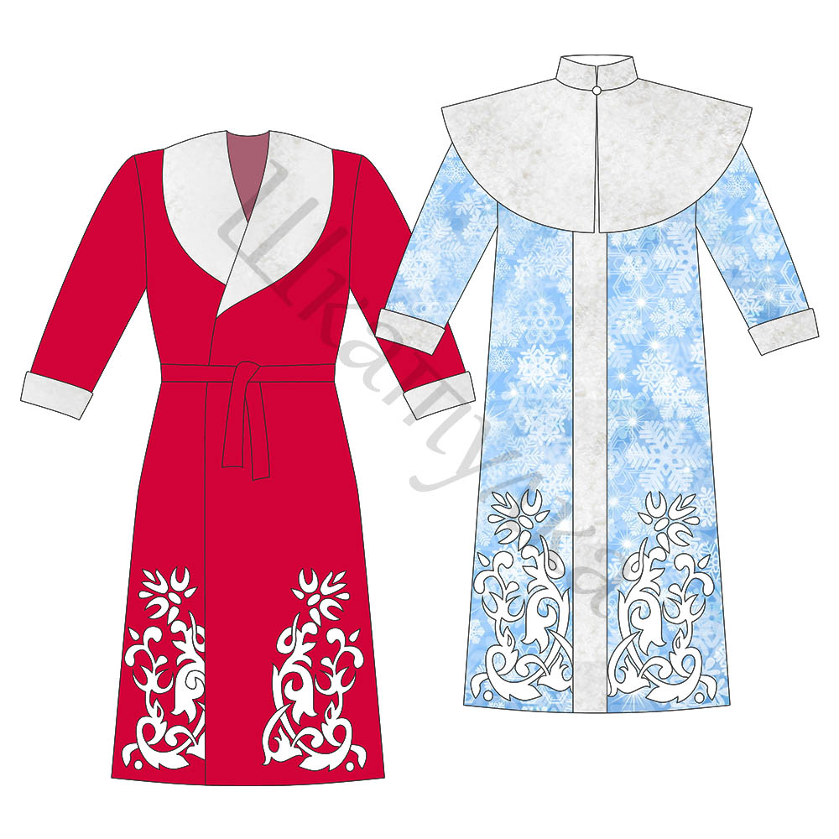
ШУБА

Slide 8
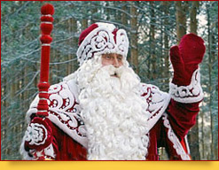
ШАПКА

Slide 9
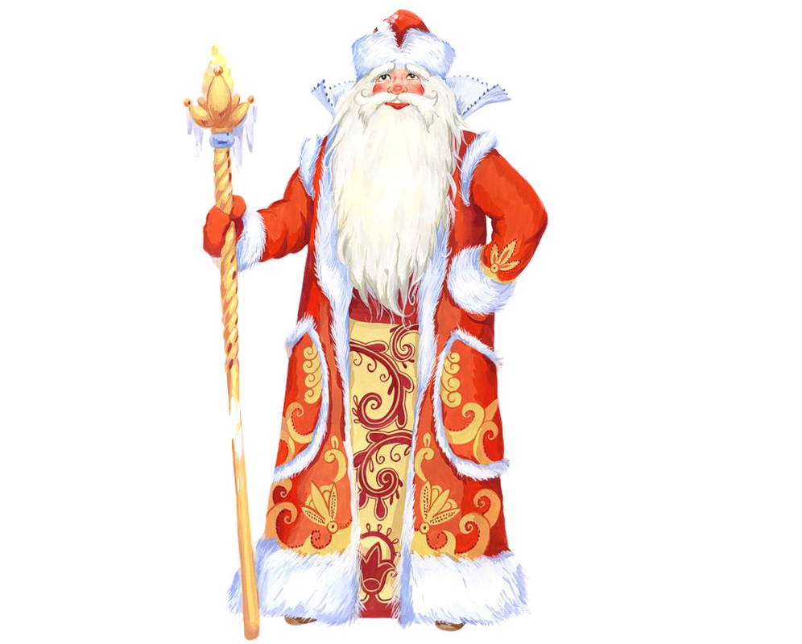
ПОСОХ (В РУКЕ)

Slide 10
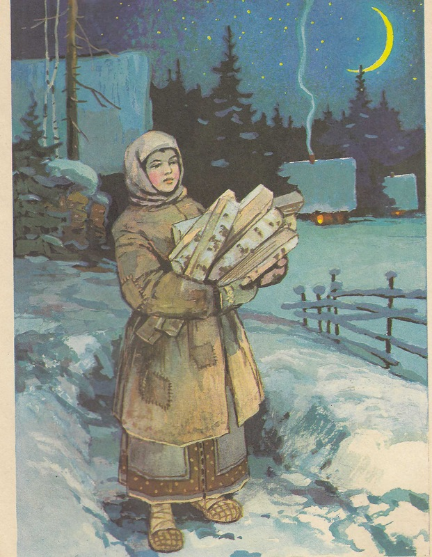
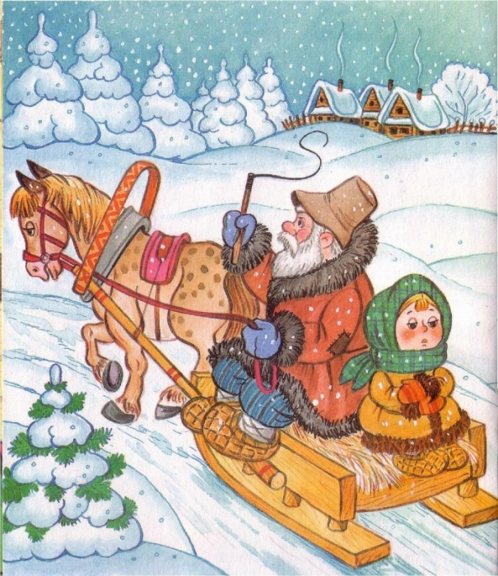
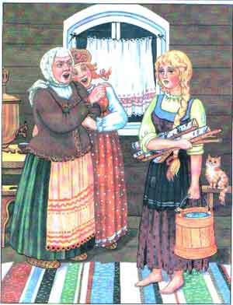
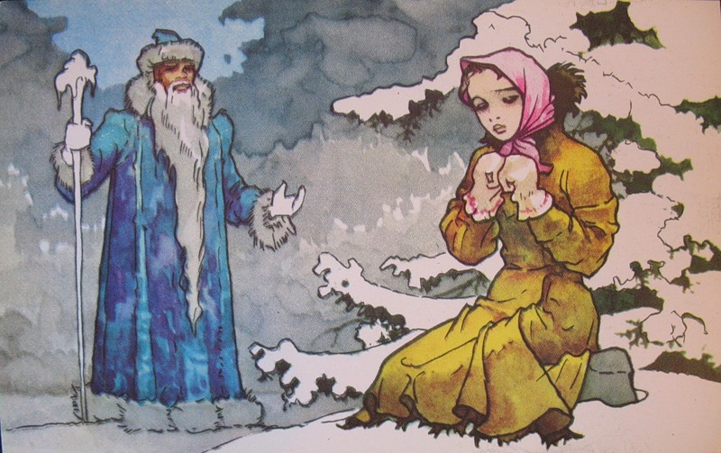
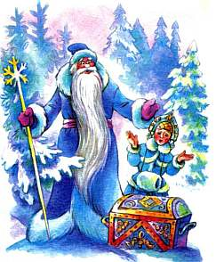
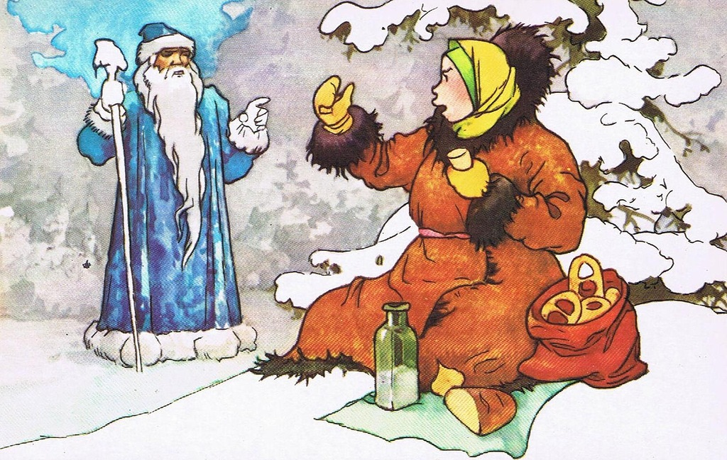
СКАЗКА «МОРОЗКО»

Slide 11
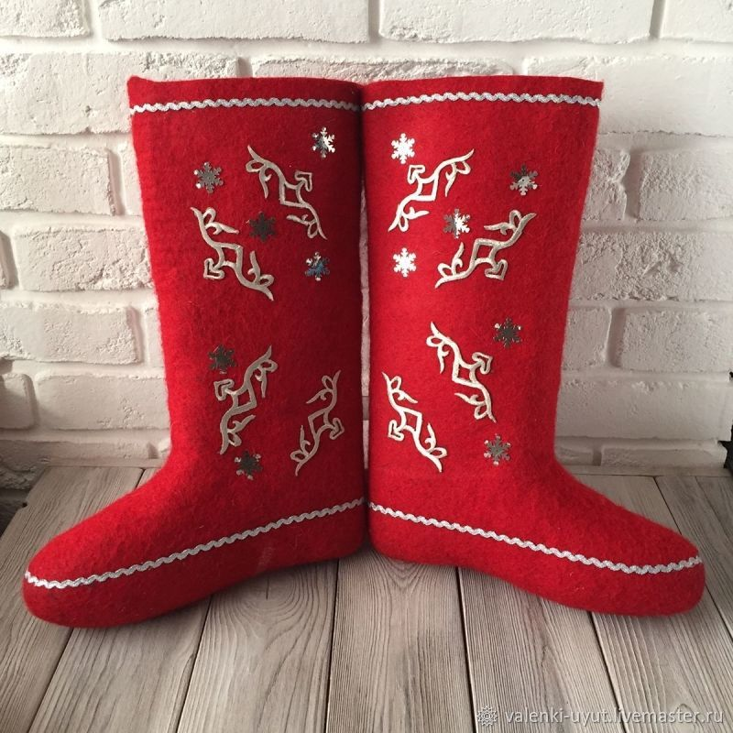
ВАЛЕНКИ

Slide 12
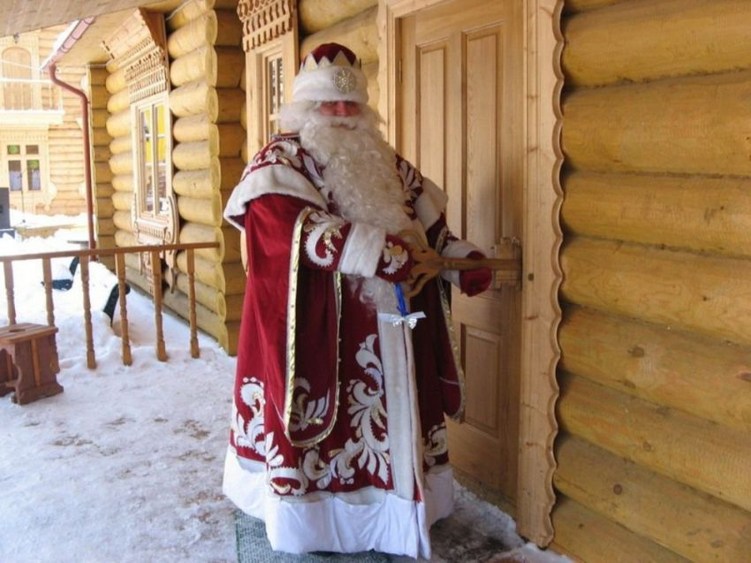
БЕЛЫЕ ШТАНЫ

Slide 13
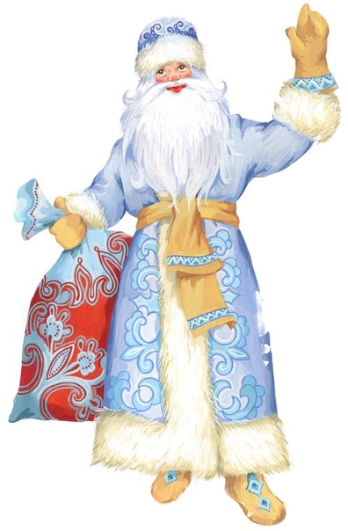
ТРЁХПАЛЫЕ ПЕРЧАТКИ ИЛИ РУКАВИЦЫ

Slide 14
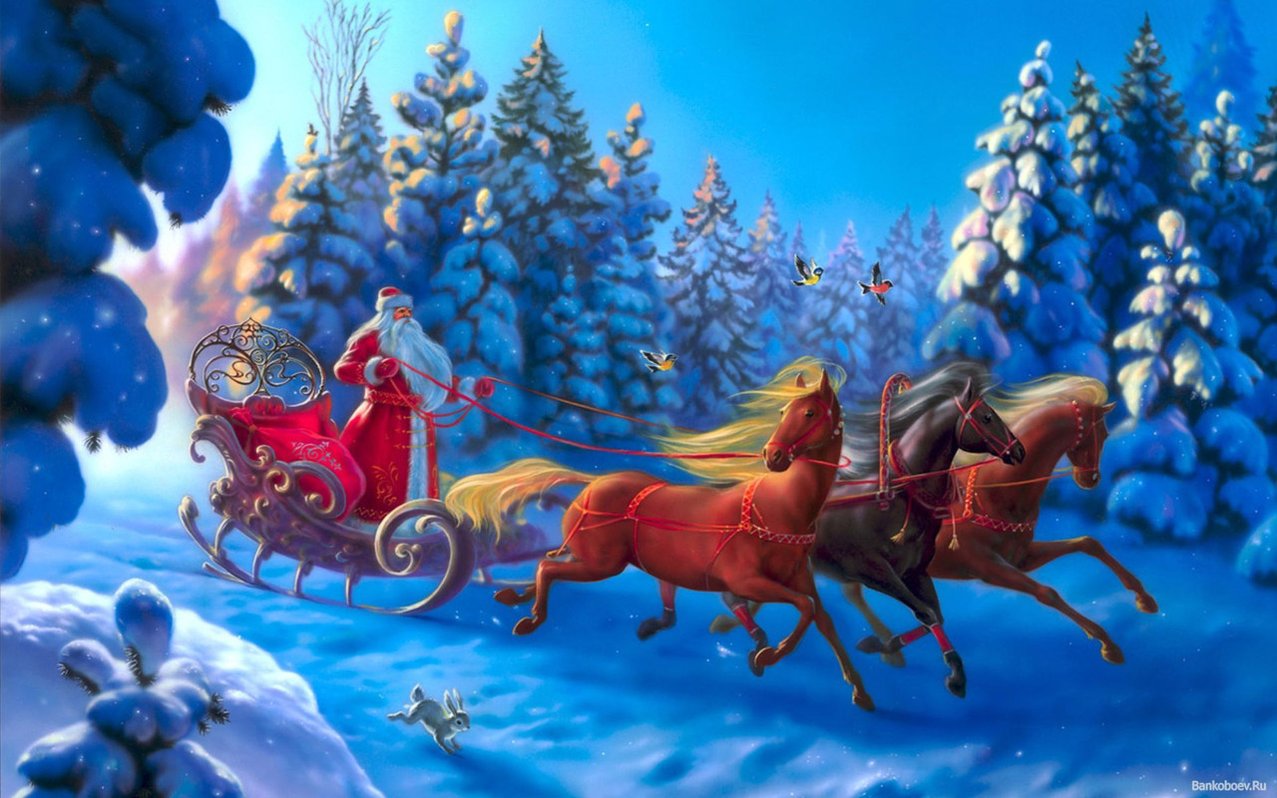
ПЕШКОМ, САНИ, ТРОЙКА ЛОШАДЕЙ

Slide 15

МЕШОК
ПОДАРКИ

Slide 16
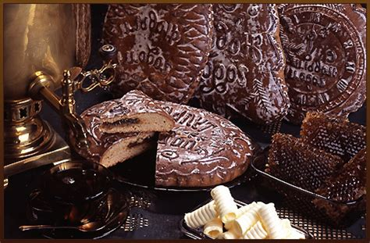
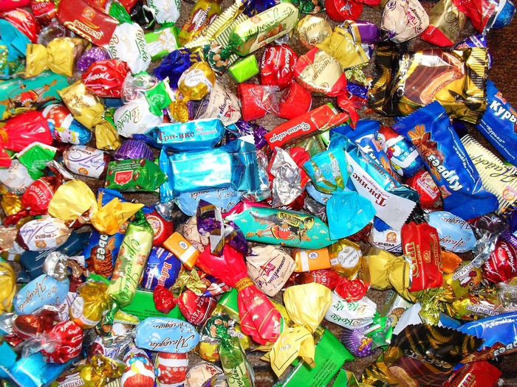
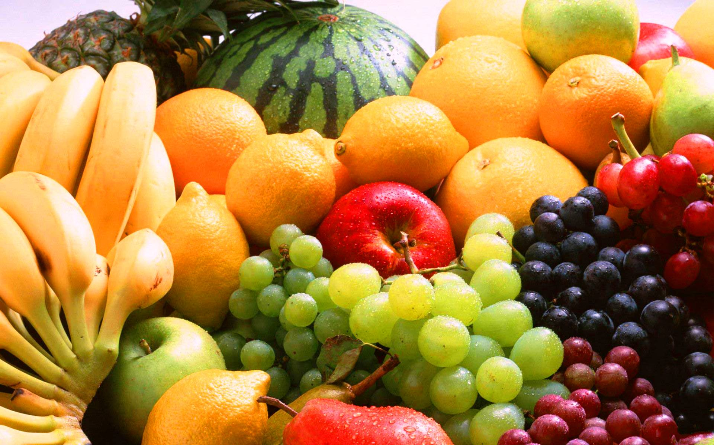
Традиционные подарки
КОНФЕТЫ
ПРЯНИК
ФРУКТЫ

Slide 17
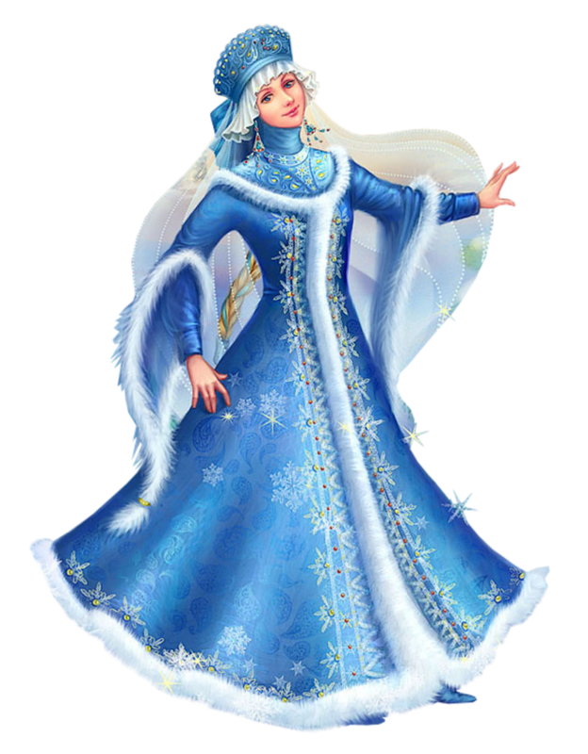
ПОМОЩНИКИ
ВНУЧКА СНЕГУРОЧКА

Slide 18
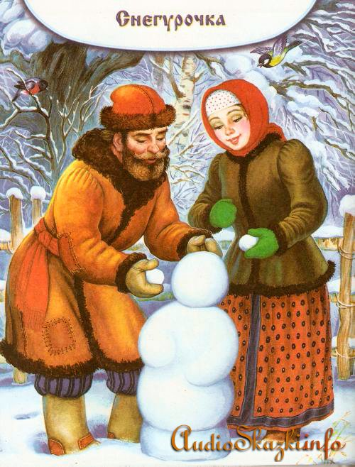
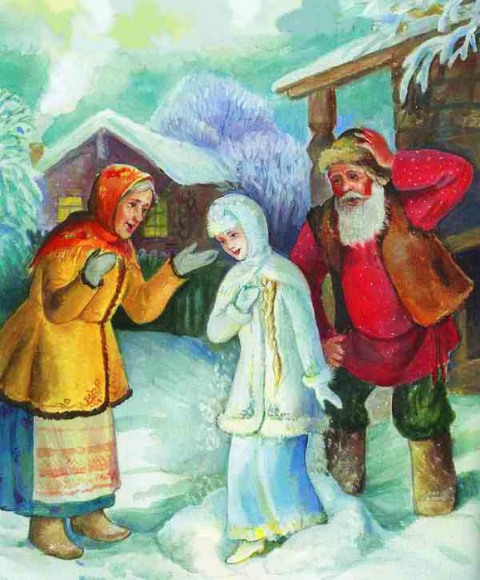
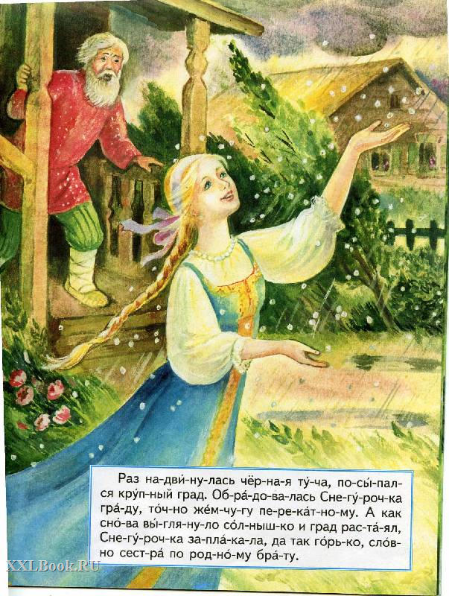
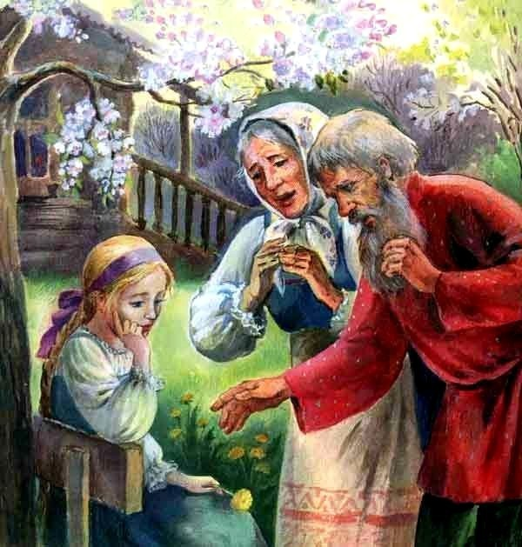
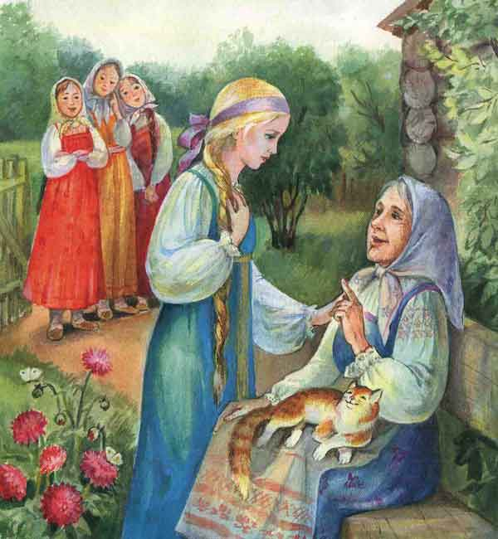
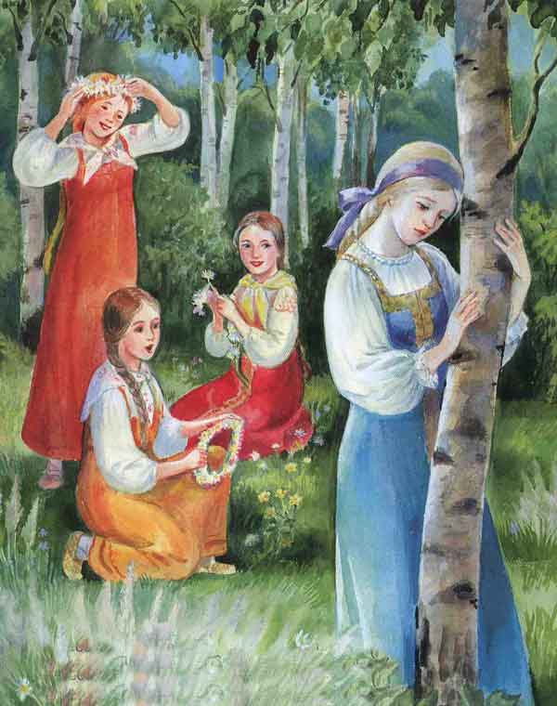
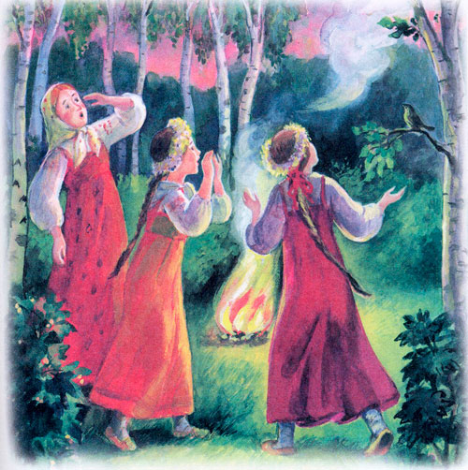
СКАЗКА «СНЕГУРОЧКА»

Slide 19
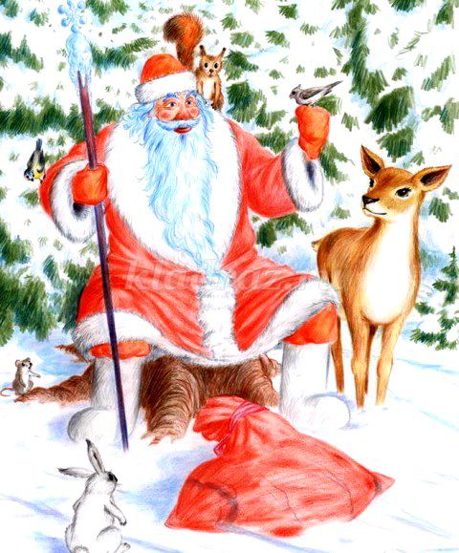
ЛЕСНЫЕ ЗВЕРИ

Slide 20
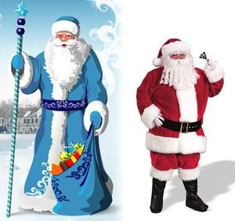
ДЕД МОРОЗ И САНТА КЛАУС

Slide 21

ЁЛКА

Slide 22

С НОВЫМ ГОДОМ!

Slide 23
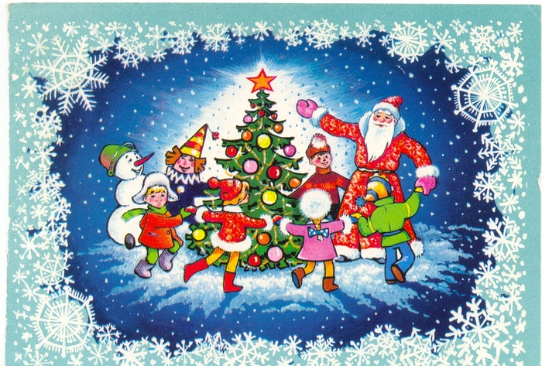
В НОВОГОДНЕМ ЛЕСУ
Русские дети должны выучить стихи, хоровод поводить
https://www.youtube.com/watch?v=_DDDt7pPKDU

